Slide 1
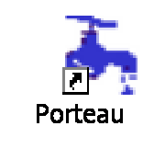
Aide à la décision pour le dimensionnement et la gestion d’un réseau de distribution ou d’adduction d’eau potable
Prof. HABI MOHAMMED

Slide 2
Présentation générale
Porteau est un outil de modélisation du comportement d'un réseau de distribution ou de transport d'eau sous pression.
Il constitue une aide à la décision pour le dimensionnement et la gestion d'un réseau de distribution ou d'adduction d'eau potable.

Slide 3
L'interface graphique
L'interface graphique du logiciel est simple d'utilisation, elle permet de schématiser le réseau étudié par l'emploi de tronçons pour les conduites et de noeuds pour les intersections.
Ces éléments sont documentés de sorte que toutes les infrastructures présentes sur le réseau et toutes les conditions d'utilisation, puissent être représentées afin de rendre compte le plus fidèlement possible de la réalité.

Slide 4
Vue schéma : illustration des labels sur les objets sans couleur épaisseur

Slide 5
Les principales caractéristiques
visualisation de réseaux de distribution d'eau potable sur fond cartographique,
visualisation de schémas de réseaux de distribution d'eau potable,
impression au traceur jusqu'au format A_{O},
visualisation et impression des résultats sous forme de tableau ou sur le schéma du réseau,
visualisation et impression des résultats sous forme de profils hydrauliques,
exportation des données et des résultats vers un tableur,
exportation des graphiques de résultats en format vectoriel.

Slide 6
Le logiciel Porteau comprend les modules suivants :
Opointe calcule le régime de pointe de tirage des abonnés, de grands consommateurs ou de prises d’arrosage.
Zomayet simule sur une durée donnée le fonctionnement hydraulique et de la régulation.
Qualité génère la concentration d’un soluté, l’âge de l’eau et sa provenance en tout point du réseau.

Slide 7
Le module Zomayet
Il permet d'étudier, par une simulation sur plusieurs heures (de 24 heures à 15 jours), le fonctionnement hydraulique d'un réseau maillé de distribution ou de transport d'eau sous pression et de visualiser son schéma.

Slide 8
Le réseau peut comporter:
des réservoirs (avec plusieurs modes possibles de remplissage/vidange),
des pompes,
des limiteurs de débits,
des stabilisateurs de pression,
des vannes motorisées,
des réducteurs de pression.

Slide 9
Les données nécessaires comprennent:
toute la topographie du réseau (longueur, diamètre et rugosité des conduites),
cote de terrain naturel des noeuds à débit fixé,
cote de l'eau, du radier et du trop-plein, surface au radier et au trop-plein pour les noeuds à charge fixée)
ainsi que la répartition la plus exacte possible des consommateurs sur les noeuds ou desservis en route.

Slide 10
Zomayet est un modèle déterministe permet de traiter les données.
Les résultats du calcul donnent les variations de différentes valeurs concernant chaque noeud et tronçon au cours de la journée :
cote de l'eau dans les réservoirs, volumes entrant et sortant,
cote piézométrique des points de consommation,
débits dans les tronçons, heures de fonctionnement des pompes et leur point de fonctionnement,
fonctionnement des différents organes du réseau, etc...

Slide 11
Ces résultats sont affichables:
soit sous forme de tableau en chacun des pas de temps (1 min à 1 h) pour tout le réseau,
soit sous forme de tableau sur toute la journée par tronçon et noeud,
soit sous forme de courbes de variations des différentes valeurs au cours de la journée par tronçon et nœud à partir du schéma du réseau.

Slide 12
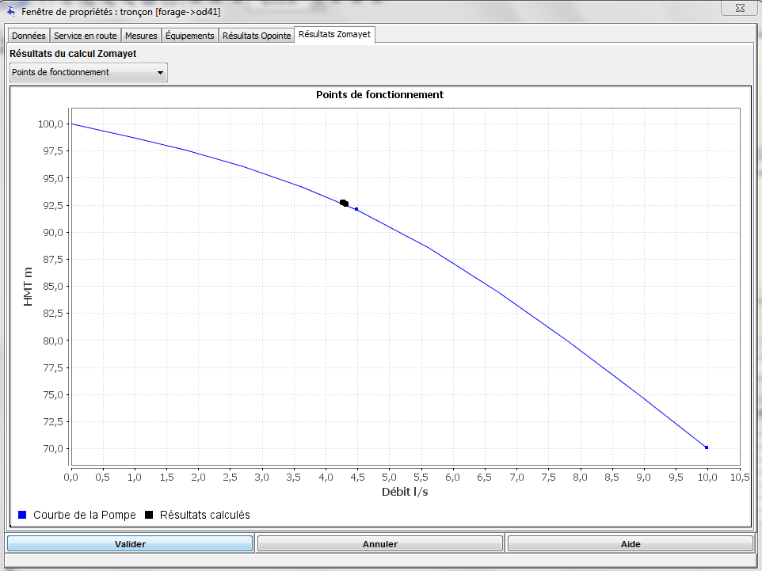
Courbe caractéristique d'une pompe avec les points de fonctionnement calculés par Zomayet

Slide 13
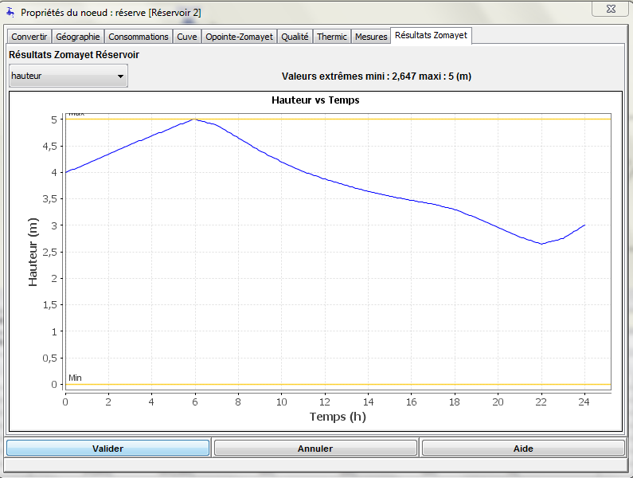
Variation de niveau dans un réservoir sur 24 heures calculés par Zomayet

Slide 14
Le module Opointe
Il permet de simuler le fonctionnement d'un réseau maillé de distribution d'eau potable en régime de pointe et de visualiser son schéma.
Les données utilisées sont les données physiques:
concernant les noeuds et tronçons (cotes au sol, cotes de l'eau, diamètres, longueurs),
les données hydrauliques (rugosités, consommations domestiques ou industrielles),
les données de répartition des abonnés. Il nécessite de connaître les probabilités d'ouverture et de satisfaction des abonnés sur le réseau.

Slide 15
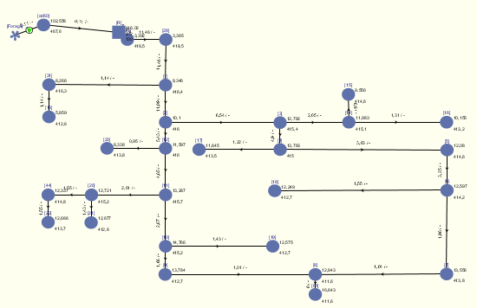
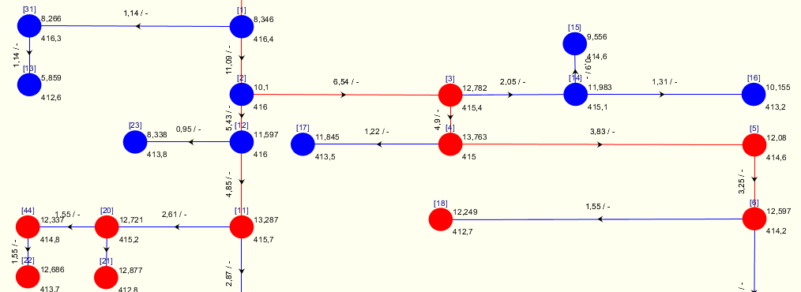
Résultat Opointe sur schéma, couleur = pression

Slide 16
Un tronçon peut comporter plusieurs appareils hydrauliques compatibles entre eux et placés à une position donnée.
Les mesures peuvent être superposées aux résultats du calcul pour une meilleure comparaison.
Le calcul des pertes de charge est fait au choix soit avec la formule de Colebrook soit avec celle d’Hazen Williams.

